Slide 4
COMO USAR O GOOGLE MEET
PARA AULAS REMOTAS
Prof. Dr. Leandro A. Diehl
drgaucho@yahoo.com

Slide 6
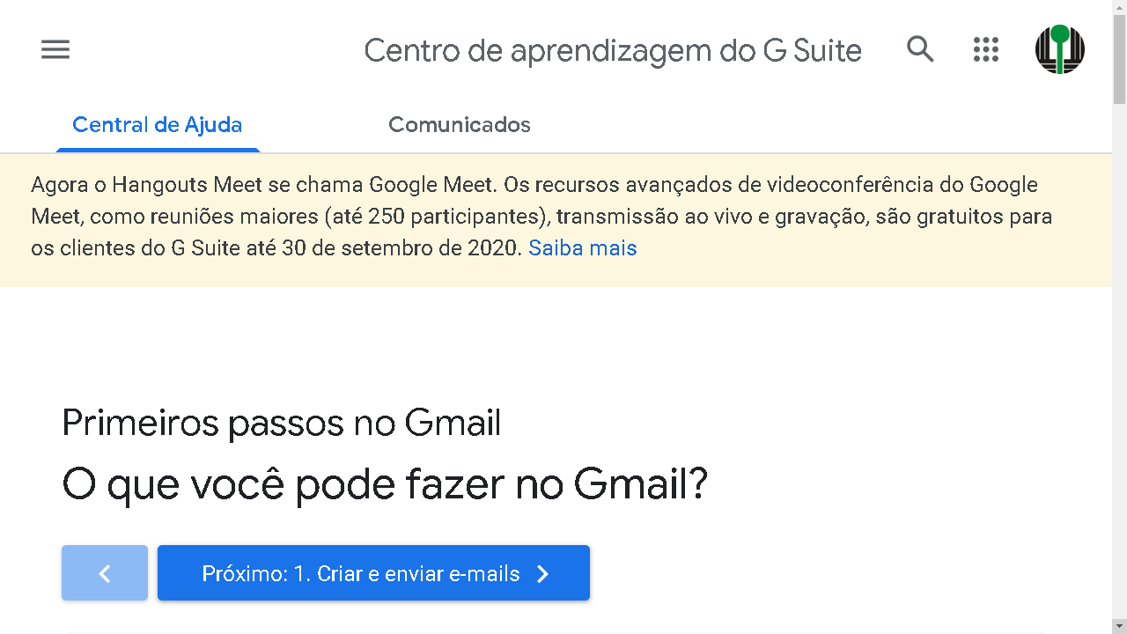

Slide 7
GOOGLE CHROME

Slide 8
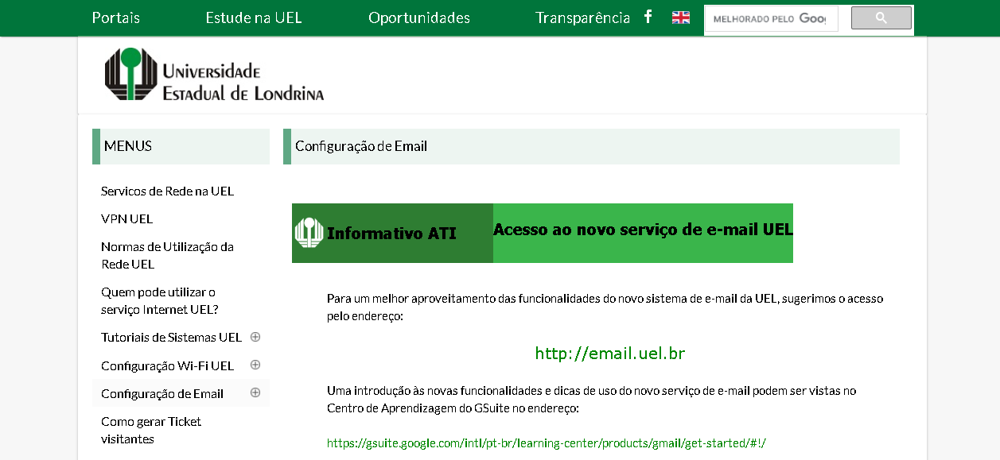
https://gsuite.google.com/intl/pt-br/learning-center/products/gmail/get-started/#!/

Slide 9
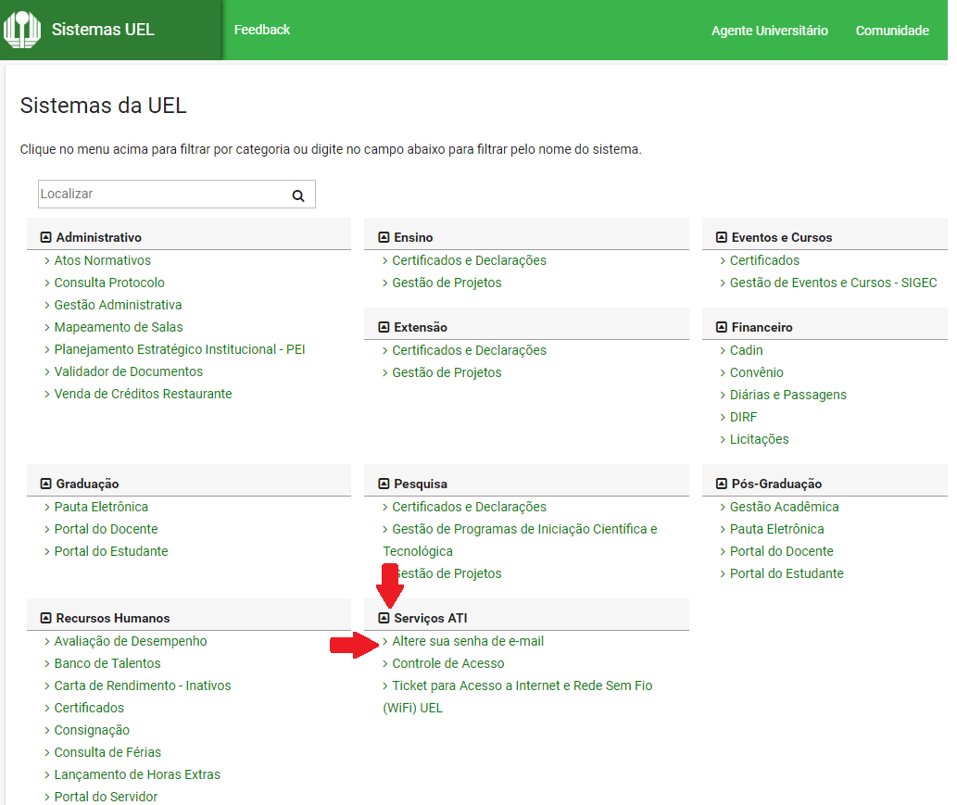

Slide 10
GOOGLE
MEET

Slide 11
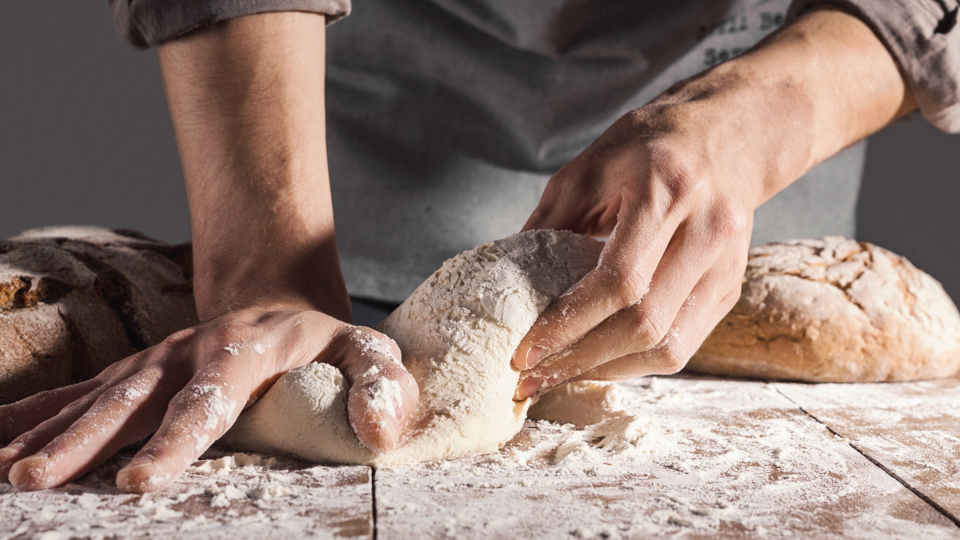

Slide 12
PLUGINS

Slide 13
MEET
GRID VIEW

Slide 14
MEET
ATTENDANCE

Slide 15
WEB
PAINT

Slide 16
GOOGLE MEET
ENHANCEMENT SUITE

Slide 17
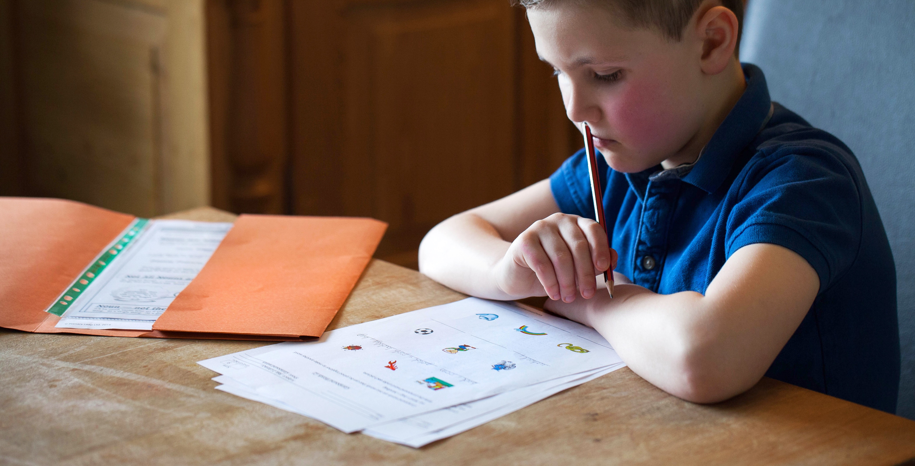

Slide 18
CONCLUSÕES
Google Meet é uma ótima ferramenta para fazer reuniões e aulas ao vivo ou gravadas
- Integração com Google G Suite
- Gratuita para comunidade UEL
meet.google.com

Slide 20
MUITO OBRIGADO!
drgaucho@yahoo.com

